Slide 1
Веб-платформа Центру трансферу технологій штучного інтелекту для відновлення сільськогосподарських земель (AITC) – https://aitc.edorada.org/
НАЦІОНАЛЬНИЙ УНІВЕРСИТЕТ БІОРЕСУРСІВ І ПРИРОДОКОРИСТУВАННЯ УКРАЇНИ
Сергій Саяпін, редактор веб-платформи AITC
2025 р.

Slide 2
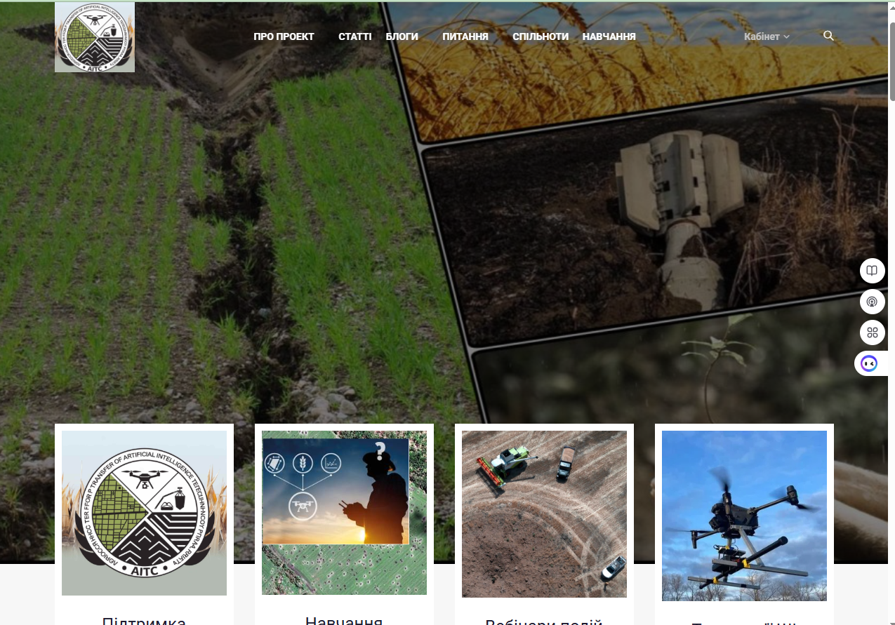
Веб-платформа Інформаційної підтримки Центру трансферу технологій штучного інтелекту для відновлення сільськогосподарських земель, які пошкоджені після військових дій
Веб-платформа Інформаційної підтримки Центру трансферу технологій штучного інтелекту (AI Transfer Center, AITC) на базі Національного університету біоресурсів і природокористування України для відновлення сільськогосподарських земель, які пошкоджені після військових дій, - ресурс, який створений та розвинений у системі інформаційно-дорадчих ресурсів платформи електронного дорадництва на окремому піддомені https://aitc.edorada.org/.

Slide 3
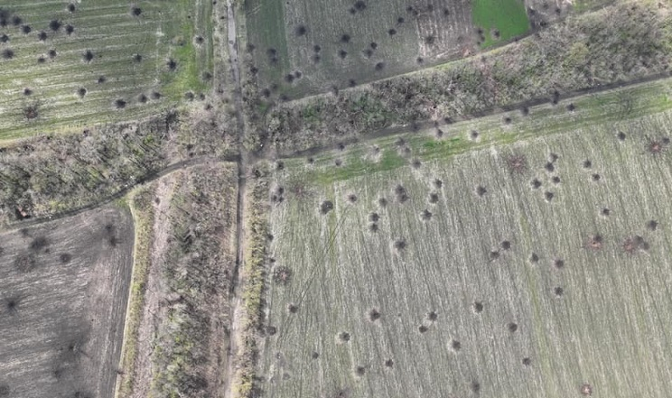
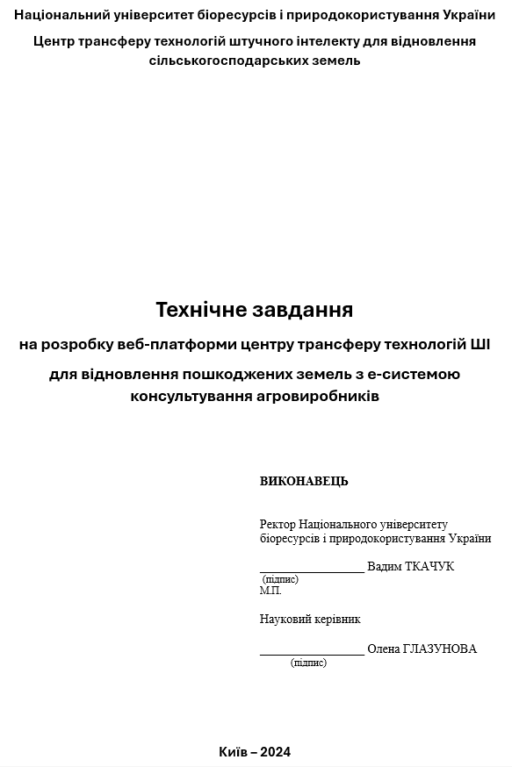
Розробка веб-платформи центру трансферу технологій ШІ для відновлення пошкоджених земель з е-системою консультування агровиробників
Призначення:
веб-платформа направлена на систематизацію та пропозицію наявних та перспективних цифрових інновацій з формуванням бази перевірки та адаптації технологій, впровадження в навчальний та виробничий процес, популяризація технологій посередництвом цифрових комунікацій та офлайн заходів (семінари, демонстрації, воркшопи) на базі НУБІП України та партнерської мережі.
формування бази суб’єктів партнерської мережі центру щодо розробки та використання технологій, а також бази суб’єктів, які в регіонах можуть забезпечити виконання технологічних операцій з рекультивації земель.
підвищення загального рівня цифрової компетентності представників малого та середнього агробізнесу щодо інноваційних цифрових рішень для відновлення пошкоджених земель
Для реалізації веб-платформи було розроблено технічне завдання.

Slide 4
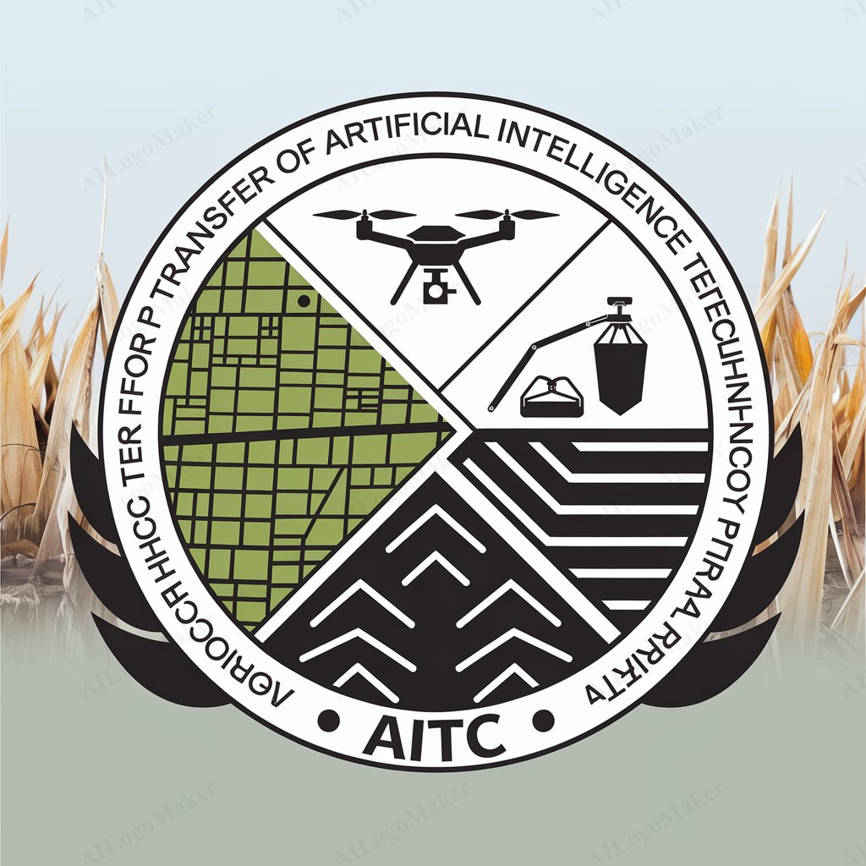
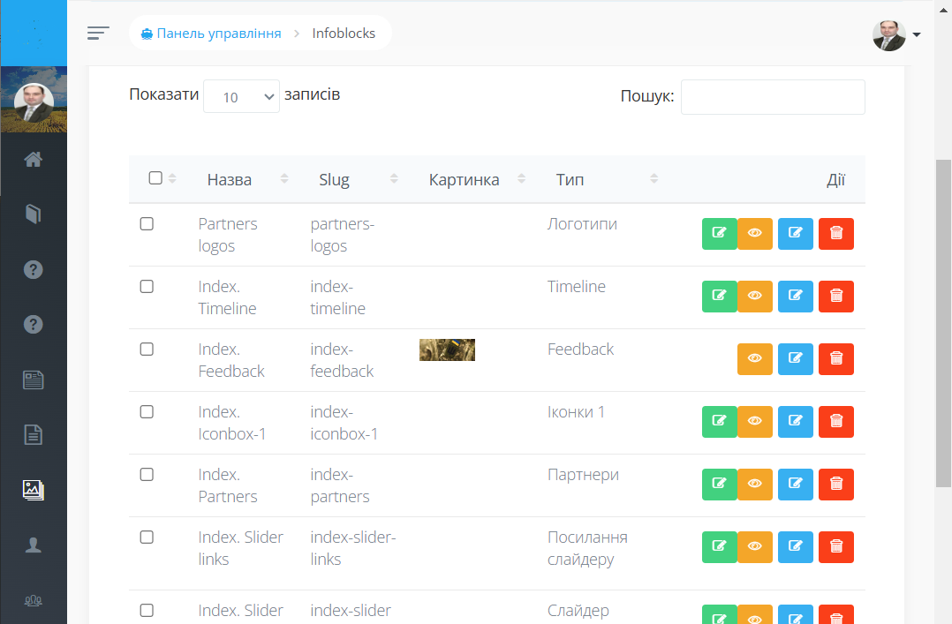
Загальна конструкція та можливості веб-платформи AITC
динамічна структура веб-платформи складаються з інформаційних блоків, які можуть бути довільно розташовані, з гнучким дизайном та налаштуваннями
адміністративна частина управління структурою та контентом
кабінет користувача, управління користувачами та їх правами (в адміністративній частині)
Візуалізація процесу рекультивації на основі технологій АІТС у вигляді дорожньої карти з посиланнями на інформаційні блоки щодо технологій, партнерської мережі центру та суб’єктів виконавців в регіонах
інтеграція з елернінговою частиною

Slide 5
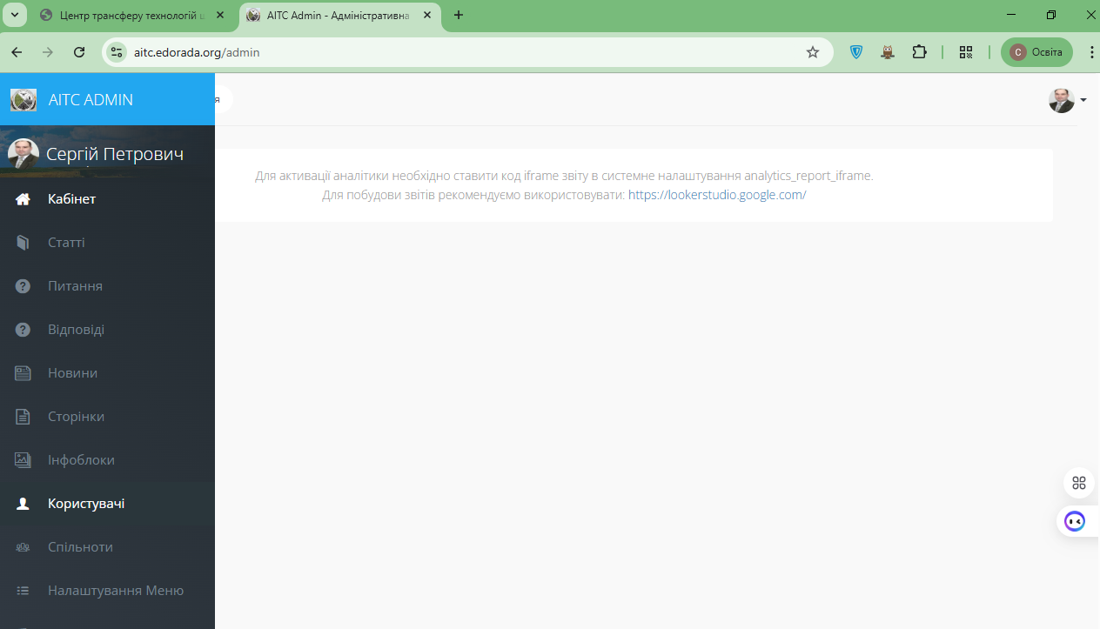
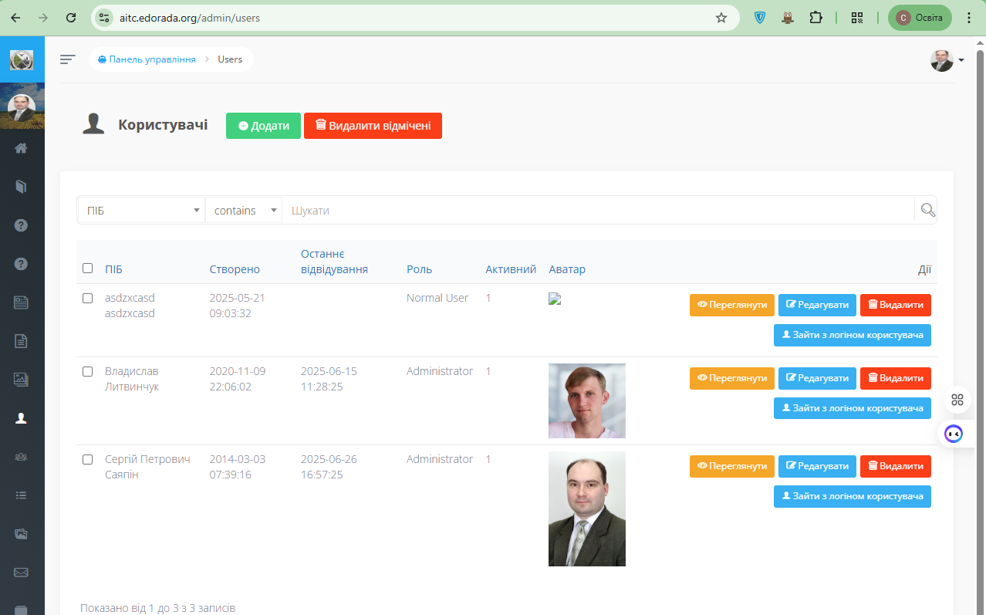
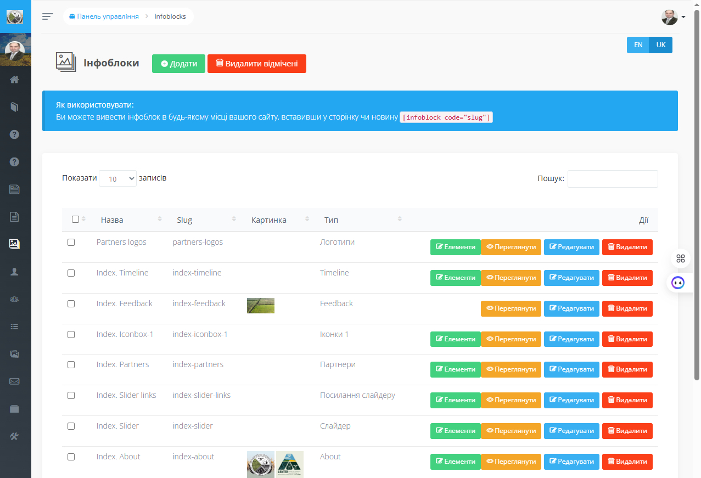
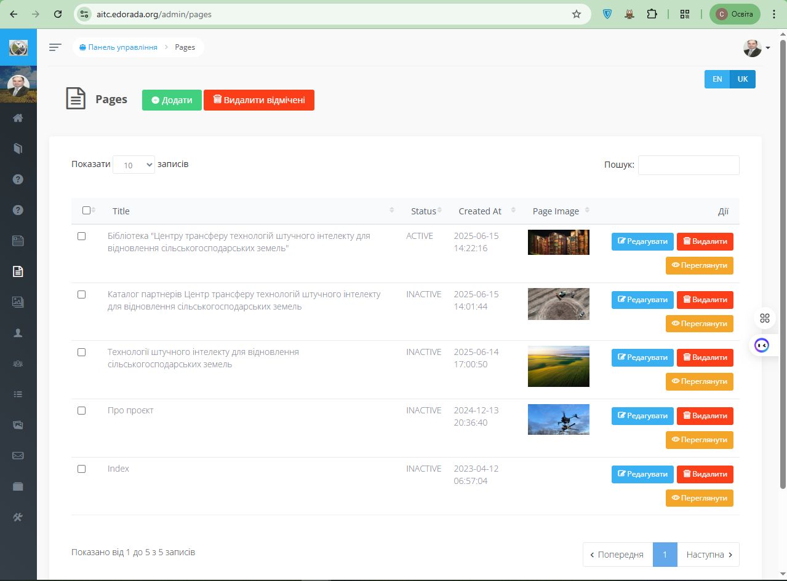
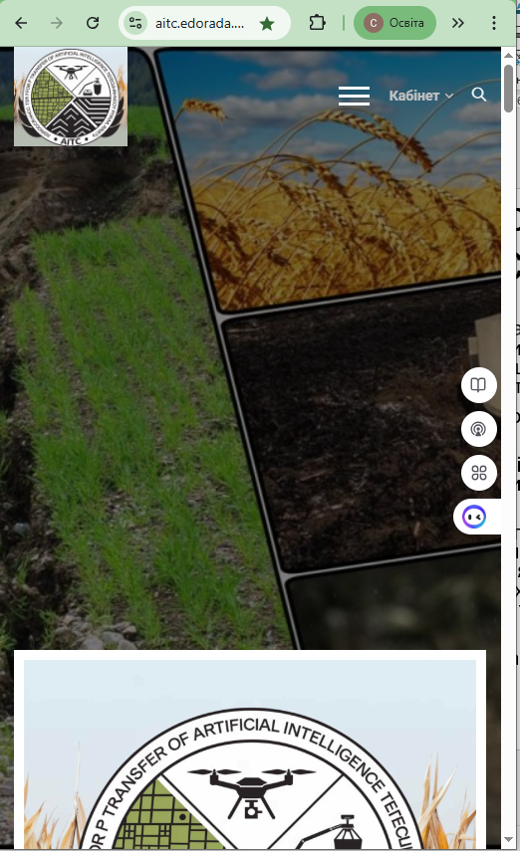
Інтерфейс користувача. Управління користувачами, структурою та контентом
Адаптивний інтерфейс користувача
Вичерпні можливості адміністрування та контентного наповнення

Slide 6
Веб-платформа Інформаційної підтримки Центру трансферу технологій штучного інтелекту для відновлення сільськогосподарських земель, які пошкоджені після військових дій
Призначення веб-платформи –
бути інформаційною площадкою агрегації знань та технологій щодо подолання наслідків війни на сільських територіях та у використанні с/г угідь.
Спектр завдань, які покладаються на зазначену веб-платформу –
самі технології, їх трансфер шляхом постійної інформаційної присутності, навчання, просвітницькі заходи, практичний досвід, електронні каталоги надавачів послуг з рекультивації земель і не тільки.
Важливим її аспектом є відкритість – безкоштовне розміщення інформації щодо технологій(з науково-практичним рецензуванням) від будь яких реципієнтів, успішного досвіду, контактних даних щодо послуг рекультивації для електронних каталогів.
Запрошуємо Вас до https://aitc.edorada.org/ не лише читачем, а й джерелом корисної інформації для інших!

Slide 7
Сергій Саяпін,
редактор веб-платформи інформаційної підтримки Центру трансферу технологій штучного інтелекту (AI Transfer Center, AITC), доцент кафедри інформаційних систем і технологій
https://aitc.edorada.org/
+380 66 287 61 54
sayapin@nubip.edu.ua
aitc@nubip.edu.ua
nubip.edu.ua

